Slide 1
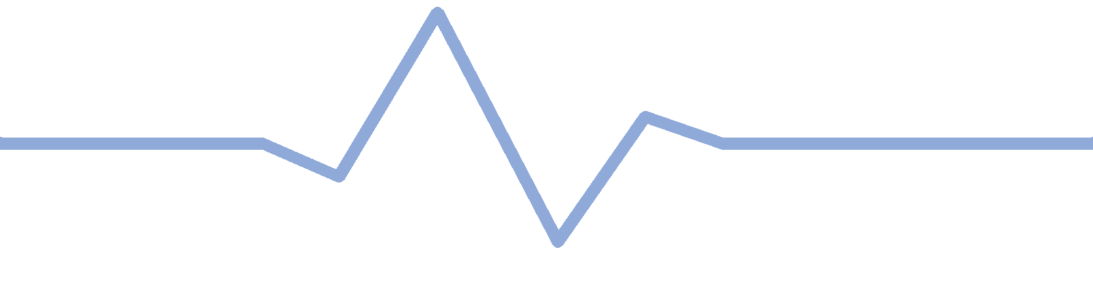
عافية
Afia
تسليم مناوبات صوتي آمن — ووصول أسرع للرعاية
منصة مبنية ومنشورة ومُتحقَّق منها — تعمل الآن
Notes:
الافتتاح (١٥ ثانية): "قبل أن أريكم شيئًا — كل ما ستشاهدونه اليوم يعمل الآن، منشور فعليًا، وخلفه ١١٤ اختبارًا آليًا ناجحًا. هذا ليس نموذجًا." س: هل هذا عرض تصوري؟ ج: لا — تطبيقان iOS جاهزان على TestFlight ولوحة تحكم منشورة على الويب وقاعدة بيانات حية.

Slide 2

السادسة صباحًا.
ممرضة أنهت ١٢ ساعة على ١٢ مريضًا، وبقيت عليها أخطر عشر دقائق في الوردية كلها:
تسليم كل ما تعرفه إلى الوردية القادمة — من الذاكرة، شفهيًا، تحت الإرهاق.
معلومة واحدة تسقط هنا… لا تعود.
Notes:
لغة الجسد: بطء وثقل. هذه شريحة الشعور — لا أرقام. س: ما مصدر هذه المشكلة؟ ج: تسليم المناوبات موثق عالميًا كأحد أكثر لحظات الرعاية عرضة لفقدان المعلومات؛ حلولنا صُممت مع هذه اللحظة كنقطة الصفر.

Slide 3
01
الألم
ممرض يغرق في المهام الجانبية · ومريض ينتظر أكثر مما يجب
Notes:
انتقال: "الألم وجهان لعملة واحدة — داخل الجناح وخارجه."

Slide 4



الوجه الأول: وقت الممرض وجودة التسليم
التوثيق يلتهم الوردية
ساعات من كل وردية تذهب للكتابة اليدوية وإعادة النسخ بين الأنظمة — على حساب الوقت السريري مع المريض.
التسليم الشفهي يفقد الحرج
ما لم يُقل لا يُسلَّم. الإرهاق والمقاطعات تعني معلومات ناقصة تعبر إلى الوردية التالية بصمت.
أخطاء الأدوية المتشابهة
furosemide و fluoxetine — اسمان متشابهان صوتيًا لدواءين مختلفين تمامًا. هذا أخطر فشل يمكن أن ينتجه أي نظام تسليم.
Notes:
س: ما حجم المشكلة بالأرقام؟ ج: نستهدف قياسها في التجربة الميدانية نفسها — التزامنا: أرقام مقاسة لا مزاعم. المؤشر الأدبي العالمي أن التوثيق يستهلك ما يصل لثلث وقت التمريض. س: لماذا التركيز على الأدوية المتشابهة؟ ج: لأنها الفشل الوحيد الذي قد يقتل مباشرة — لذلك بنينا لها طبقة اعتراض مخصصة سترونها.

Slide 5



الوجه الثاني: وصول المريض للرعاية
القصة تُروى ثلاث مرات
المريض يصف حالته في الهاتف، ثم في الاستقبال، ثم للطاقم — والمعلومة تتآكل مع كل إعادة.
الطوارئ مزدحمة بمن لا يحتاجها
حالات كان يمكن توجيهها مبكرًا للمسار الصحيح تنتظر في طابور الطوارئ — والحالات الحرجة تدفع الثمن.
لا شفافية بعد الإرسال
أرسل المريض حالته… ثم ماذا؟ صمت. لا يعرف هل وصلت، ولا متى يتصرف إذا ساءت حالته.
Notes:
س: كيف تسرّعون الوصول فعليًا؟ ج: المريض يصف حالته صوتيًا من بيته مرة واحدة، النظام يبنيها كملف منظم يصل للممرض قبل وصول المريض — فيبدأ العلاج من معلومات جاهزة لا من الصفر. وأسئلة الأعلام الحمراء توجه الحالة الحرجة للاتصال بالطوارئ فورًا.

Slide 6
02
الحل: عافية
منظومة واحدة — ثلاث واجهات — قاعدة حية واحدة
Notes:
انتقال: "بنينا المنظومة كاملة. وسأريكم ثلاث لحظات فقط منها — الثلاث التي تغيّر كل شيء."

Slide 7
منظومة واحدة، ثلاث واجهات
تطبيق الممرض
تطبيق المريض
لوحة الإدارة
iOS · جاهز على TestFlight
iOS · جاهز على TestFlight
ويب · منشورة الآن
تكلم — والنظام يحوّل الكلام إلى تسليم منظم بقالب الجناح، يكشف النواقص، ويؤمّن الأدوية، ويوقَّع ويُسجَّل.
حساب بسيط، «أبلغ عن حالتي» بزر واحد، أعلام حمراء فورية بدون إنترنت، وسجل تقارير واضح.
مراقبة حية لتجاوزات وقت المراجعة، إنشاء حسابات الطاقم، إدارة القوالب والأسئلة بسجل حوكمة.
قاعدة المبدأ: الذكاء الاصطناعي يعيد تنظيم ما قاله الإنسان — ولا يُصدر حكمًا سريريًا أبدًا
Notes:
س: من يكتب البيانات الطبية إذن؟ ج: البشر فقط. الذكاء الاصطناعي منظِّم وموزِّع — والممرض المرخص يراجع ويوقع. هذا قرار معماري وتنظيمي واعٍ.

Slide 8
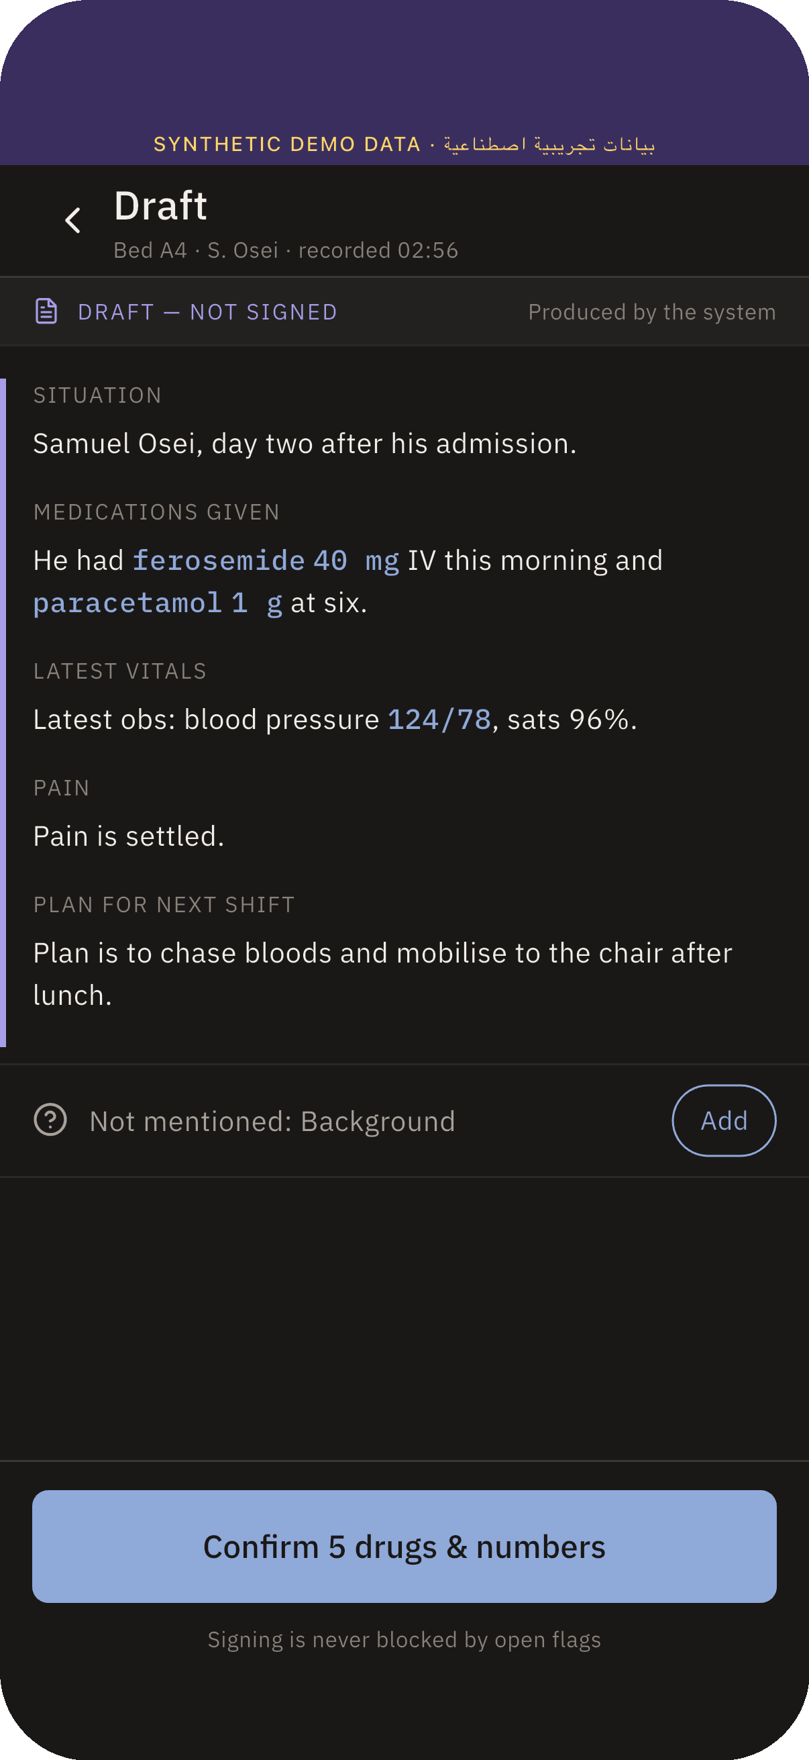
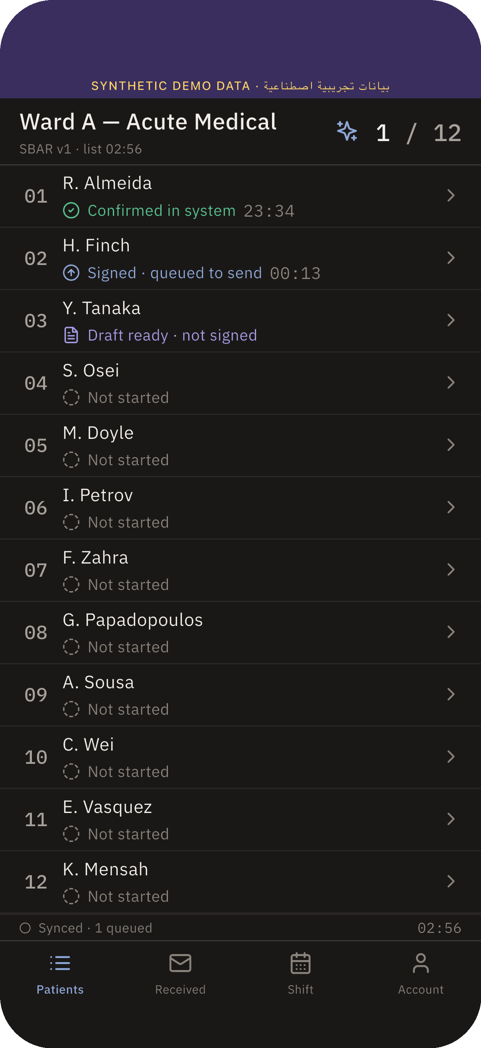

اللحظة الأولى: الكلام يصبح تسليمًا
مريضًا في شاشة واحدة بلا تمرير — لمحة الوردية كاملة
١٢
الممرض يتكلم طبيعيًا — والقالب يمتلئ ويُحفظ كل ٤ ثوانٍ
النواقص تُعلَن بحيادية: «غير مذكور: وقت آخر مسكّن» — ولا تمنع التوقيع أبدًا
Notes:
اليسار: قائمة الجناح (١٢ صف). اليمين: مراجعة المسودة — النص الآلي بلون البريوينكل حتى يوقّعه إنسان. س: ماذا لو أخطأ التفريغ؟ ج: النص غير الموثق مميز بصريًا، والصوت الأصلي محفوظ قابل للتشغيل دائمًا، والأرقام والأدوية تُعزل كرقاقات تتطلب تأكيدًا فرديًا — التالي.

Slide 9
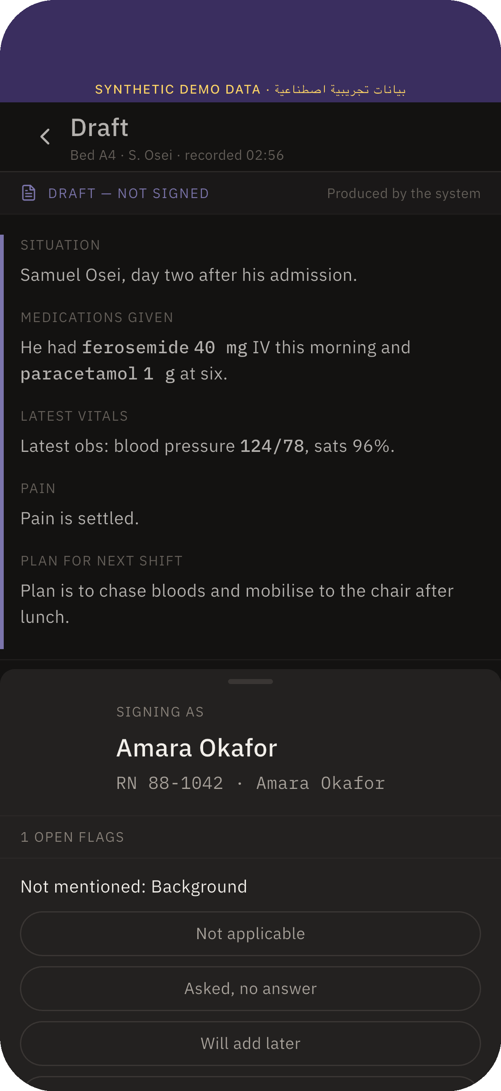
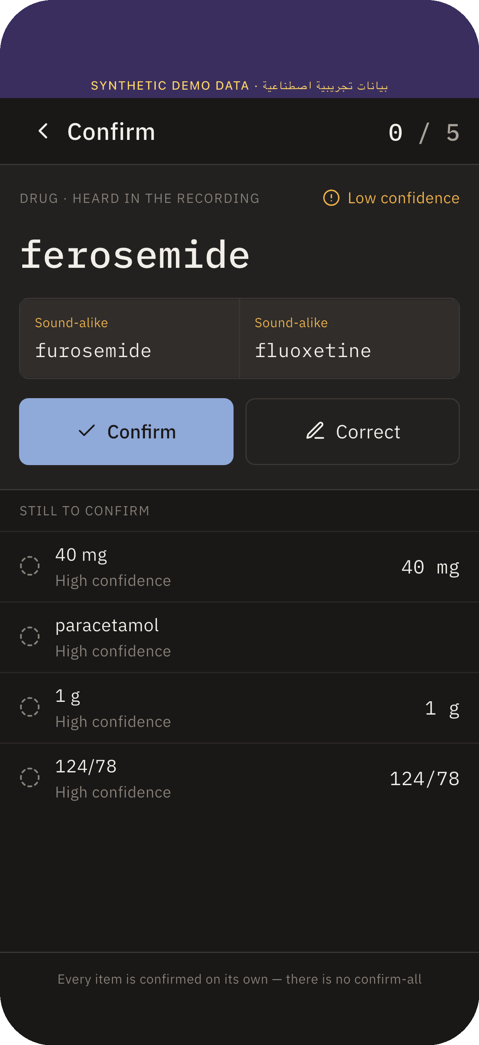


اللحظة الثانية: اعتراض الخطأ القاتل
كل دواء وكل جرعة رقاقة مستقلة — تأكيد فردي إجباري، ولا يوجد «تأكيد الكل» في النظام أصلًا
المتشابهات الصوتية تُعرض معًا عمدًا (furosemide / fluoxetine) مع إعادة سماع الصوت الأصلي
التوقيع بالضغط المطوّل — وهوية الموقّع محفورة لا يعدّلها أحد
Notes:
هذه ذروة العرض — أبطئ هنا. س: لماذا لا يوجد "تأكيد الكل"؟ أليس أسرع؟ ج: لأن استبدال دواء متشابه صوتيًا هو أخطر فشل ممكن، وطبقة التأكيد الفردي هي خط الاعتراض الوحيد. حذفنا الزر من الوجود — القاعدة مفروضة في الكود وقاعدة البيانات معًا، لا في الواجهة فقط. س: وماذا عن النواقص؟ ج: عكسها تمامًا — لا تمنع التوقيع أبدًا (البيانات الخاطئة تقتل، الناقصة تُوثَّق وتُمرَّر) — هذه فلسفة النظام.

Slide 10
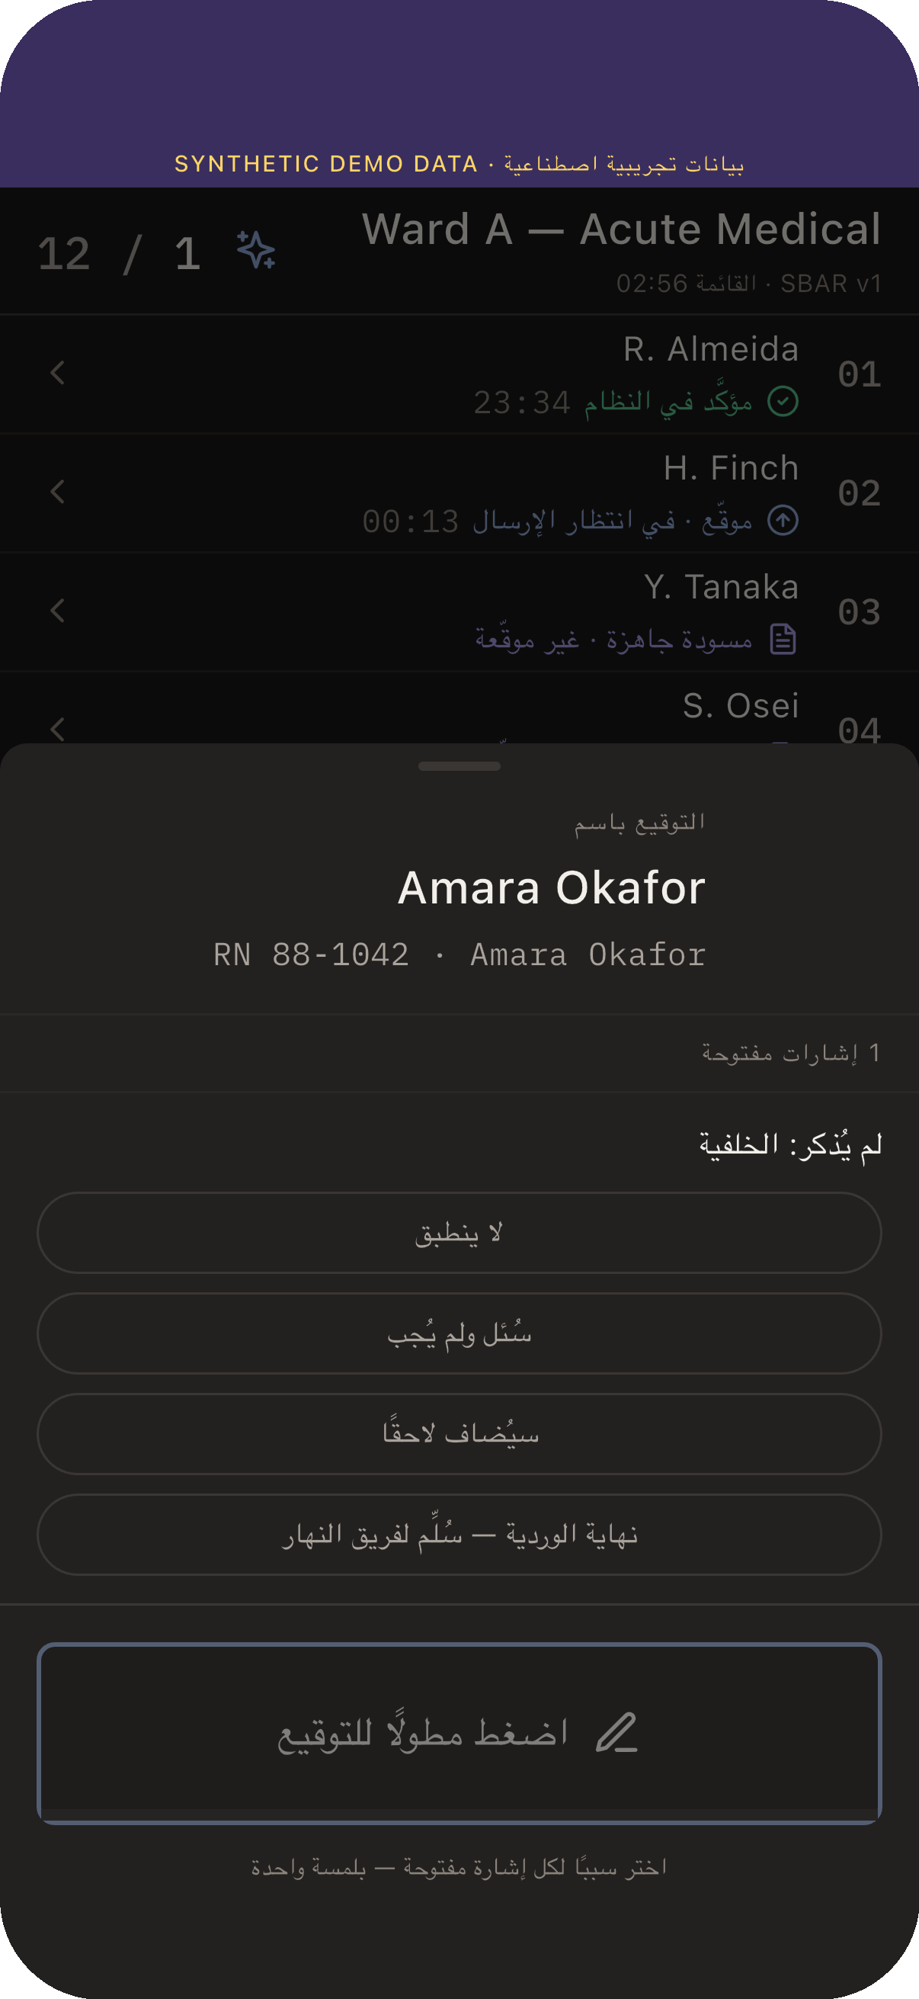
اللحظة الثالثة: مساعد عافية — رفيق الوردية
«كم حالة عندي اليوم؟»
يعدّ من القاعدة الحية ويجيب ببطاقات منظمة — أرقام حقيقية، ليست نصًا منسوخًا
«وش باقي عليّ بالوردية؟»
قائمة مهام مشتقة من الواقع: تسليمات بلا توقيع، أدوية بلا تأكيد، طلبات معلقة
«رتب لي مرضاي: غير الموقَّع أولًا»
يرتب القائمة ويحفظ ترتيبك الشخصي — ويقترح طلب مساعدة زميل حاضر، والإرسال بلمستك أنت
يتعلم تفضيلات كل ممرض من استخدامه — بذاكرة خاصة به لا يراها غيره
Notes:
س: ماذا لو طلب منه الممرض ترتيب المرضى بالأخطر؟ ج: يرفض ويشرح: الترتيب بالحقائق فقط (وقت الانتظار، الاكتمال، حالة التوقيع) — ترتيب الخطورة حكم سريري والنظام لا يصدره بنيويًا: لا توجد أداة تحمل حقل خطورة أصلًا. س: أي نموذج؟ ج: Gemini Flash عبر Firebase AI Logic — بلا خادم وسيط، ومع بديل حتمي يعمل بلا إنترنت فلا يتعطل التطبيق أبدًا.

Slide 11
طبقة الفريق: الوردية تتعاون بلمسة
من في الوردية الآن
طلبات جاهزة بلا كتابة
وارد بقسمين
حضور لحظي حقيقي — يظهر الموجودون فعلًا فقط، ويختفون تلقائيًا عند الانقطاع
٨ طلبات بلمسة: شاهد دواء · تغطية استراحة · رفع مريض · كانيولا · مراجعة عاجلة…
التسليم | الطلبات — بعدّاد معلّق، وقبول/إنجاز موثّق الطرفين
مبنية على Firebase Realtime Database — انسيابية لحظية بقواعد أمان تمنع انتحال الحضور
Notes:
س: لماذا قاعدتا بيانات؟ ج: فصل مقصود — السجلات السريرية في Firestore (منطقة الشرق الأوسط)، وبيانات التشغيل اللحظية (حضور/طلبات — لا محتوى سريري) في Realtime DB. لكل عبء أداته. س: هل الطلبات موثقة؟ ج: نعم، بحالة معلّق→مقبول→منجز لا يعدلها إلا طرفا الطلب.

Slide 12
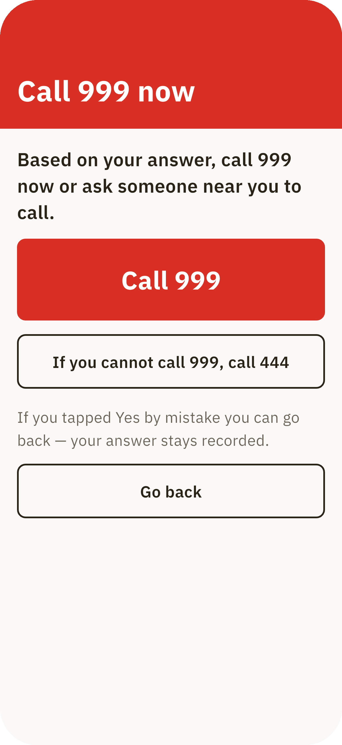
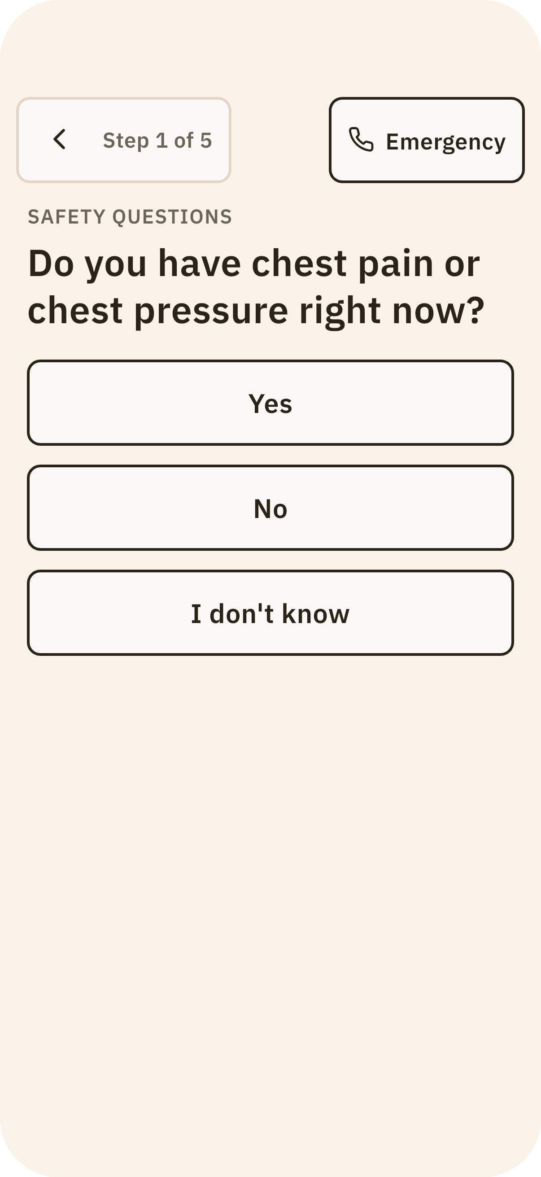
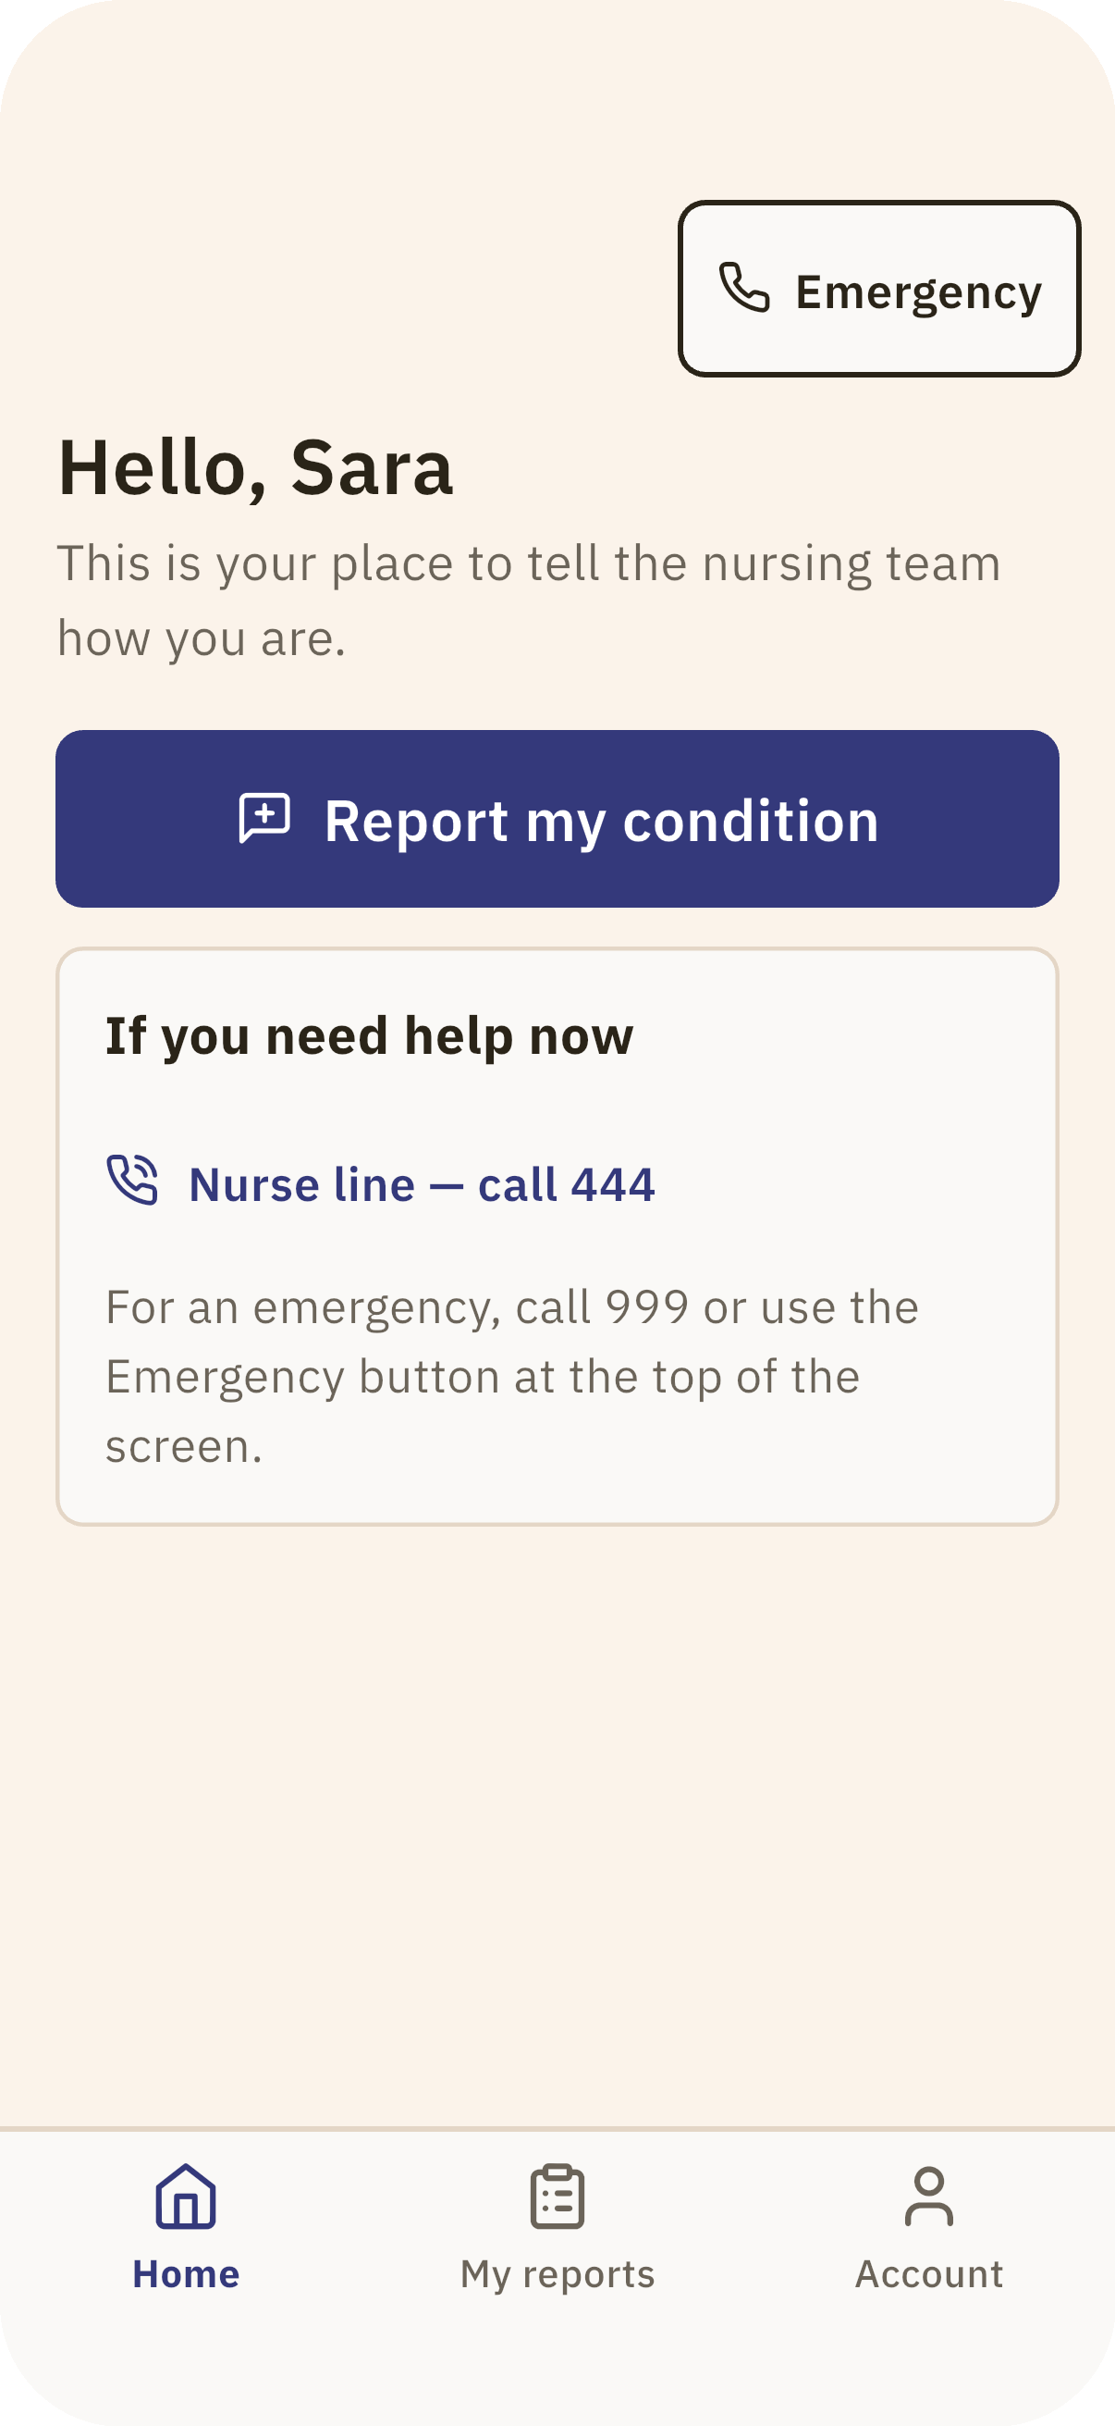
تطبيق المريض: بسيط لدرجة أن الخوف لا يضيع فيه
رئيسية بزر واحد كبير + شريط تنقل واضح + سجل تقاريرك
أعلام حمراء فورية بدون إنترنت — و«لا أعرف» إجابة محترمة لا تُخفّض شيئًا
الأحمر يُصرف كله في شاشة واحدة: ٩٩٩ فورًا — وزر الطوارئ حاضر في كل شاشة حتى قبل الدخول
Notes:
س: لماذا الحساب أولًا؟ ج: اختبرناه — البساطة والوضوح فازا؛ ومع ذلك الطوارئ لا تحتاج حسابًا أبدًا: الزر يعمل من شاشة الدخول نفسها وبلا إنترنت. س: ماذا يرى المريض بعد الإرسال؟ ج: بطاقة حالة صادقة + نص إلزامي: "لا أحد يراقب حالتك باستمرار — إذا ساءت اتصل…" — منتج أمين لا يبيع شعورًا زائفًا بالأمان.

Slide 13
لوحة الإدارة: العين التي تُبقي الوعد صادقًا
إنذار تجاوز وقت المراجعة
كل جناح يلتزم بوقت مراجعة باسم مسؤول — واللوحة تفضح أي ملف تجاوزه. لوحة الخرق تظهر حتى وهي فارغة وتقول ذلك.
حسابات الطاقم بالدعوات
الممرض لا يسجل نفسه — الإدارة تدعوه بالإيميل بهوية توقيع دائمة. سجل دخول للأجهزة المشتركة.
حوكمة الأسئلة السريرية
كل قاعدة علم أحمر تحمل اسم معتمِدها ودوره وتاريخه — وتعديلها يتطلب اسم المعتمد. الجودة كلها مجمّعة بلا أي قياس فردي.
منشورة الآن : afia-dashboard.vercel.app
Notes:
س: لماذا لا تقيسون أداء الممرض الفرد؟ ج: قرار مبدئي محفور: لا سرعة فردية، لا ترتيب، لا مقارنات — القياس الفردي يفسد الثقة ويشوه السلوك. كل الجودة مجمّعة على مستوى الجناح. س: هل اللوحة في المسار السريري؟ ج: لا — تراقب وتضبط فقط؛ ملف المريض يذهب للممرض مباشرة.

Slide 14
03
التقنية والذكاء
بنية تفرض السلامة — وذكاء لا يستطيع أن يخطئ سريريًا
Notes:
انتقال: "الآن الجزء الذي يجعل كل ما سبق غير قابل للكسر."

Slide 15
البنية: القواعد محفورة في كل طبقة
تطبيق الممرض
تطبيق المريض
لوحة الإدارة
Firebase — قاعدة حية واحدة Firestore (السجلات · الشرق الأوسط) · Realtime DB (التشغيل اللحظي) · AI Logic (Gemini)
قواعد أمان على مستوى القاعدة: لا تخفيض أولوية، لا تعديل توقيع، سجل تدقيق لا يُمحى — حتى لو عُدّل التطبيق نفسه
التصعيد أحادي الاتجاه و«غير معروف» قيمة من الدرجة الأولى — عشرة قيود سلامة مفروضة في الأنواع والاختبارات
جاهز للتكامل: النظام يولّد FHIR DocumentReference صالحًا — ربط أي نظام مستشفى (HIS/EMR) يعني كتابة مُصدِّر واحد، لا إعادة بناء
Notes:
س: هل أنتم متكاملون مع Epic/Cerner اليوم؟ ج: بدقة: نحن FHIR-ready — نولّد سجلات DocumentReference صالحة بمعيار المستشفيات العالمي؛ التكامل الفعلي مع أي نظام = مُصدِّر واحد يُكتب في التجربة الميدانية. لا نبيعكم تكاملًا لم يحدث. س: أين البيانات؟ ج: السجلات السريرية في منطقة الشرق الأوسط (me-central2)، محكومة بقواعد وصول صارمة، وللمريض حق حذف بياناته.

Slide 16

سرّنا: الذكاء الآمن ليس وعدًا — بل بنية
كل حلول الذكاء الطبي تَعِد: «سنحاول ألا نخطئ».
عافية بُنيت مختلفة: الحكم السريري ليس ممنوعًا بسياسة — بل مستحيل بنيويًا.
أدوات المساعد لا تحتوي أداة تشخيص أو تقييم خطورة — لا يمكن استدعاء ما هو غير موجود
أنواع البيانات نفسها لا تحمل حقل خطورة — تُسقطه عند القراءة قبل أن يصل للنموذج
مخرجات تطبيق المريض تُطابَق كلمة-بكلمة مع كلامه هو — أي إضافة من النموذج تُرمى
وإن غاب الإنترنت أو النموذج: بديل حتمي يكمل العمل — التطبيق لا يتعطل أبدًا
Notes:
هذه شريحة التميّز — ما من فريق آخر سيقولها. س: لماذا تقيدون الذكاء لهذه الدرجة؟ ج: لأن خط "الجهاز الطبي" التنظيمي يبدأ حيث يبدأ الحكم السريري الآلي. بالبقاء خلفه بنيويًا: نشر أسرع، ثقة أعلى، ومسؤولية واضحة — الإنسان المرخص هو من يحكم دائمًا. س: أي نموذج ولماذا؟ ج: Gemini Flash عبر Firebase AI Logic — درجة حرارة صفر، مخرجات ببنية مفروضة، ويتعلم تفضيلات الاستخدام (لا الطب).

Slide 17
لا نطلب تصديقنا — هذه الأدلة
114
10
3
0
اختبارًا آليًا ناجحًا عبر المنظومة
قيود سلامة مفروضة بنيويًا
واجهات تعمل على قاعدة حية واحدة
حكم سريري يصدر من الذكاء الاصطناعي
ومصارحةً للجنة: دقة التفريغ على لهجات الأجنحة الحقيقية لم تُقس بعد، وتكامل المستشفيات لم يُثبت ميدانيًا — هذان بالضبط هدفا تجربتنا الميدانية الأولى. نظام يعرف حدوده نظامٌ يمكن الوثوق به.
Notes:
الصدق هنا سلاح وليس اعترافًا — لجنة فيها أطباء ستحترم فريقًا يعرف حدود نظامه. س: كم استغرق البناء؟ ج: جلسة تطوير مكثفة واحدة بمنهجية وكلاء ذكاء اصطناعي متوازين تحت حوكمة صارمة — والدليل: كل commit موثق وكل ميزة وراءها اختبار.

Slide 18
04
السوق والفرصة
من يحتاج عافية — ولماذا الخليج أولًا
Notes:
انتقال سريع — الجمهور ثم SWOT ثم الإغلاق.

Slide 19
الجمهور المستهدف — بدقة
ممرضو ومشرفو أجنحة التنويم (Acute/Medical) في المستشفيات الحكومية والخاصة — يسلّمون ٨-١٢ مريضًا كل وردية، أجهزتهم مشتركة، ووقتهم أثمن مورد بالمنشأة
المستخدم الأول
المرضى وذووهم قبل القدوم للمنشأة — خصوصًا كبار السن ومرافقوهم: واجهة ٦٤ بكسل، عربي/إنجليزي، و«لا أعرف» إجابة محترمة
المستخدم الثاني
إدارات التمريض والجودة وتحول الصحة الرقمية — في البحرين أولًا (وزارة الصحة والمستشفيات الخاصة)، ثم الخليج: نفس اللغة، نفس أنماط التشغيل، وأنظمة صحية تتحول رقميًا بميزانيات نشطة
صاحب القرار (المشتري)
مزوّدو أنظمة المستشفيات (HIS) المحليون — عافية لا تنافسهم بل تكمل أخطر فجوة عندهم، وتتصل بهم عبر FHIR
شريك التوسع
Notes:
س: لماذا البحرين أولًا؟ ج: قاعدة بياناتنا أصلًا في المنطقة، أرقام الطوارئ مدمجة (٩٩٩/٤٤٤)، حجم سوق يسمح بتجربة سريعة مع وصول مباشر لصناع القرار — ثم التوسع الخليجي بنفس المنتج حرفيًا. س: النموذج الربحي؟ ج: اشتراك سنوي لكل سرير + رسوم تفعيل مؤسسية — يُسعَّر بعد قياس وفر الوقت في التجربة الأولى.

Slide 20
SWOT — بعيون مفتوحة
الضعف
القوة
دقة التفريغ على لهجات الأجنحة غير مقاسة بعد
لا تجربة ميدانية في مستشفى حتى الآن
iOS أولًا — أندرويد لاحق
فريق صغير — التوسع يحتاج شركاء
منتج مكتمل يعمل الآن — لا فكرة على ورق
سلامة مفروضة بنيويًا + ١١٤ اختبارًا
عربي/إنجليزي أصيل بتصميم يحترم الميدان
FHIR-ready — طريق تكامل واضح
التهديدات
الفرص
التصنيف التنظيمي للأدوات السريرية الرقمية
دخول عمالقة HIS على نفس الفجوة
حساسية بيانات صحية = ثقة تُبنى ببطء
تغير أنظمة الخصوصية بين دول الخليج
تحول رقمي صحي خليجي بميزانيات نشطة
نقص التمريض عالميًا يرفع قيمة كل دقيقة
شراكات HIS المحلية عبر FHIR
التوسع: العيادات، الرعاية المنزلية، الأسنان
Notes:
س: أكبر تهديد؟ ج: التصنيف التنظيمي — ولهذا بالضبط بنينا الذكاء بلا أحكام سريرية وبقواعد حتمية قابلة للتدقيق: نبقى في الجانب الآمن من الخط بتصميمنا لا بحظنا.

Slide 21
عافية تعمل الآن.
تطبيقان على TestFlight · لوحة منشورة · قاعدة حية · ١١٤ اختبارًا
الخطوة التالية: تجربة ميدانية في جناح واحد — ٩٠ يومًا تقيس الوقت الموفَّر وجودة التسليم
شكرًا — جاهزون لأي سؤال
Notes:
الإغلاق: "غيرنا سيعرض عليكم أفكارًا. نحن نعرض عليكم نظامًا يعمل — والفرق بين الاثنين هو بالضبط الفرق بين مشروع هاكاثون ومنتج يدخل مستشفى." ثم: افتحوا TestFlight وجربوه الآن. أسئلة الخاتمة المتوقعة: س: ما الذي تحتاجونه للفوز بعد اليوم؟ ج: جناح تجريبي واحد وشريك حكومي — كل شيء تقني جاهز. س: لماذا أنتم؟ ج: لأننا الوحيدون الذين جاؤوا بمنتج محكوم بقواعد سلامة قابلة للتدقيق — لا بعرض شرائح.

